Slide 1
La thermodynamique I

Slide 2
L’énergie
l’énergie est la capacité à faire un travail
les formes d’énergie qui sont surtout importantes en chimie sont
  l’énergie thermique (énergie cinétique) associée au mouvement aléatoire des atomes et des molécules
  l’énergie chimique (énergie potentielle) stockée dans les unités structurales des substances chimiques, i.e., les liaisons covalentes, liaisons ioniques, liaisons hydrogène, etc.
d’autres formes existent, mais elles sont de moindre intérêt pour un chimiste

Slide 3
L’énergie
l’énergie ni ne se perd, ni ne se crée
la première loi de la thermodynamique dit que la quantité totale d’énergie dans l’univers reste constante
  le principe de la conservation de l’énergie
l’énergie se transfert d’une place à une autre, mais n’est jamais perdue ou créée

Slide 4
Les variations d’énergie au cours des réactions chimiques
la chaleur est un transfert d’énergie thermique d’un objet chaud à un objet froid
le système est la partie de l’univers sous observation (en chimie, ce sont souvent juste les réactifs et les produits d’une réaction)
l’environnement est le reste de l’univers au-delà du système

Slide 5
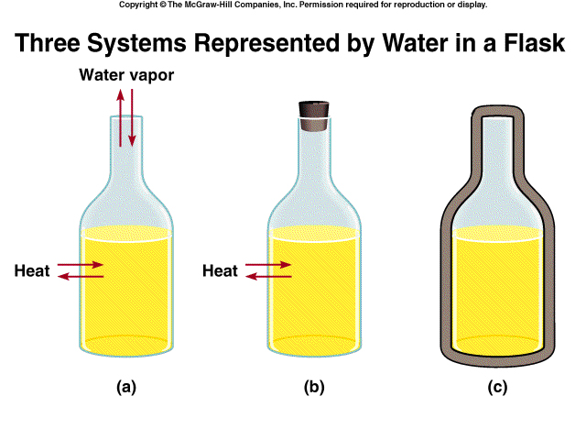
Les variations d’énergie au cours des réactions chimiques
(a) un système ouvert permet l’échange de matière et d’énergie avec l’environnement
(b) un système fermé permet le transfert d’énergie, mais pas de matière
(c) un système isolé ne permet le transfert ni d’énergie ni de matière

Slide 6
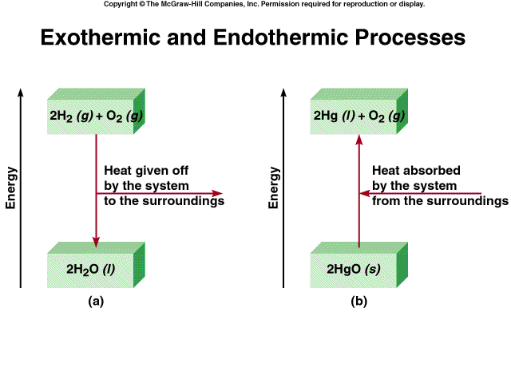
Les variations d’énergie au cours des réactions chimiques
toute transformation qui dégage de la chaleur est dite exothermique
  par exemple, la combustion de l’hydrogène est exothermique, car la chaleur sort du système et rentre dans lenvironnement

Slide 7
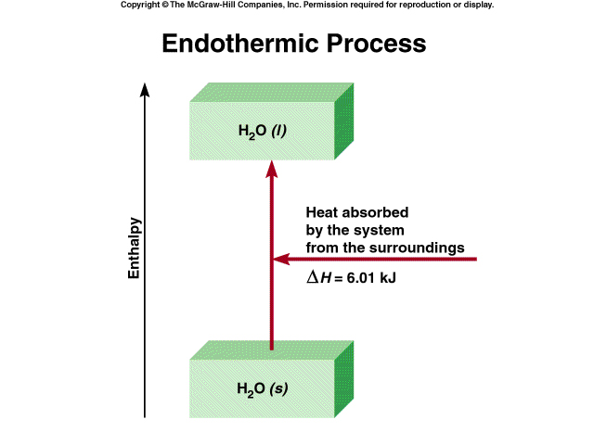
Les variations d’énergie au cours des réactions chimiques
toute transformation qui nécessite que de la chaleur venant de l’environnement soit apportée au système est dite endothermique
  par exemple, la fusion de la glace est endothermique, car on doit fournir de la chaleur pour faire fondre de la glace

Slide 8
L’enthalpie
la plupart des transformations physiques et chimiques qui nous intéressent se produisent à une pression constante
l’enthalpie, H, est définie par H = E + PV
lors d’une réaction à pression constante, l’enthalpie d’une réaction, ΔH = H(produits) - H(réactifs), équivaut à la chaleur dégagée ou absorbée
si ΔH > 0, la réaction est endothermique
si ΔH < 0, la réaction est exothermique

Slide 9
Les équations thermochimiques
Ex.; CH₄(g) + 2 O₂(g) CO₂(g) + 2 H₂O(l) ΔH = -890.4 kJ est une équation thermochimique
l’équation thermochimique ci-haut dit que la combustion d’une mole de CH₄(g) produit une mole de CO₂(g) et deux moles de H₂O(l), et libère 890.4 kJ de chaleur
pour la réaction inverse CO₂(g) + 2 H₂O(l) CH₄(g) + 2 O₂(g) ΔH = +890.4 kJ on doit fournir 890.4 kJ de chaleur afin qu’elle se produise

Slide 10
Les équations thermochimiques
si on double le nombre de réactifs et de produits, la valeur de ΔH double aussi 2 CH₄(g) + 4 O₂(g) 2 CO₂(g) + 4 H₂O(l) ΔH = -1780.8 kJ
il est important de noter la phase de chaque réactif et produit ex.; CH₄(g) + 2 O₂(g) CO₂(g) + 2 H₂O(l) ΔH = -890.4 kJ mais CH₄(g) + 2 O₂(g) CO₂(g) + 2 H₂O(g) ΔH = -802.4 kJ parce que H₂O(g) est plus haut en enthalpie 2 H₂O(l) 2 H₂O(g) ΔH = +88.0 kJ

Slide 11
La chaleur spécifique et la capacité calorifique
la chaleur spécifique (s) d’une substance est la quantité de chaleur requise pour élever de un kelvin la température de un gramme de cette substance
la capacité calorifique (C) d’une substance est la quantité de chaleur requise pour élever de un kelvin la température d’une masse donnée de cette substance
un objet avec une haute capacité calorifique demande beaucoup de chaleur afin de se réchauffer et libère beaucoup de chaleur lorsqu’il se refroidit

Slide 12
La chaleur spécifique et la capacité calorifique
la capacité spécifique est une grandeur intensive et la capacité calorifique est une grandeur extensive C = m s où m est la masse de la substance (en grammes)
la capacité calorifique relie la variation de la température, ΔT, avec la quantité de chaleur (Q) absorbée ou dégagée au cours d’un processus Q = C ΔT = m s ΔT

Slide 13
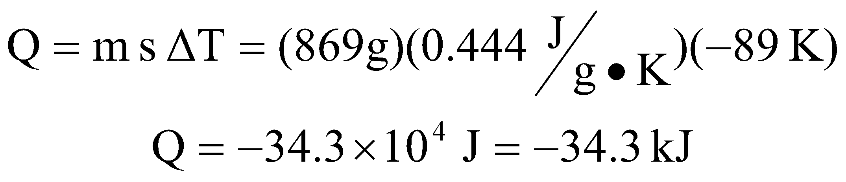
La chaleur spécifique et la capacité calorifique
Exemple: La chaleur spécifique du fer est 0.444 J/(g K). Une barre de fer de 869 g passe de 94ºC à 5ºC. Calculez la quantité de chaleur libérée par le métal.
Solution: réaction exothermique, donc 34.3 kJ de chaleur sont libérés

Slide 14
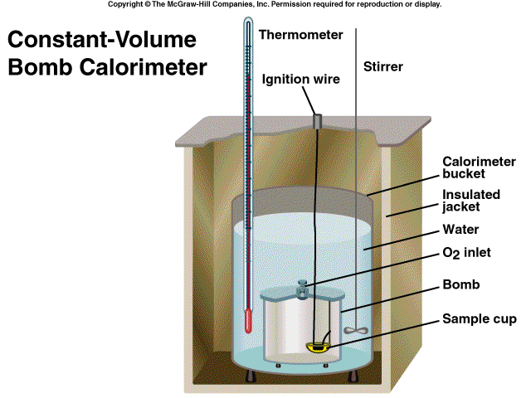
La calorimétrie à volume constant
on mesure la chaleur de combustion dans une bombe calorimétrique à volume constant
la bombe est isolée donc il n’y a pas de transfert de chaleur avec l’extérieur Q_{système} = 0 Q_{eau} + Q_{bombe} + Q_{réaction} = 0 Q_{réaction} = -(Q_{eau} + Q_{bombe})

Slide 15
La calorimétrie à volume constant
la chaleur libérée par la réaction va vers le réchauffement de l’eau et de la bombe Q_{eau} = m_{eau} s_{eau} ΔT Q_{bombe} = C_{bombe} ΔT où C_{bombe} a été déterminée en avance par la combustion d’un standard
N.B. Q_{réaction} n’est pas exactement égal à ΔH car on n’opère pas à P constante (on est plutôt à V constant)

Slide 16
La calorimétrie à volume constant
Exemple: On a brûlé 1.922 g de méthanol (CH₃OH) dans une bombe calorimétrique à volume constant. La température de l’eau et de la bombe s’est élevée de 4.20ºC. Si la quantité d’eau était de 2000 g exactement et que la capacité calorifique du calorimètre est de 2.02 kJ/K, calculez la chaleur molaire de combustion du méthanol. La chaleur spécifique de l’eau est 4.184 J/(g K).

Slide 17
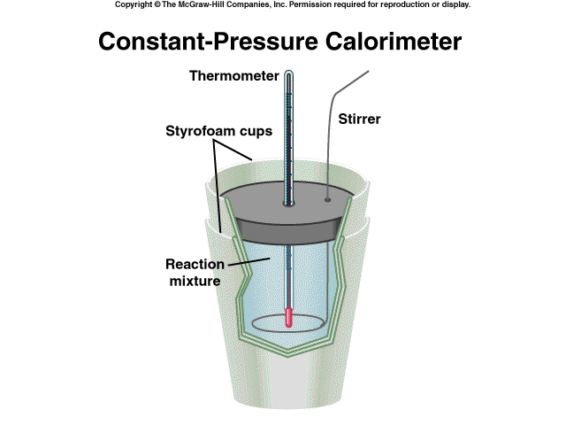
La calorimétrie à pression constante
pour des réactions autres que des combustions (i.e., des réactions endothermiques ou moins exothermiques) Q_{réaction} = -(Q_{eau} + Q_{calorimètre}) où Q_{calorimètre} a été déterminée en avance
car on est à pression constante Q_{réaction} = ΔH

Slide 18
La calorimétrie à pression constante
Exemple: On mélange 100 mL d’une solution de HCl à 0.500 mol/L avec 100 mL d’une solution de NaOH à 0.500 mol/L dans un calorimètre à pression constante dont la capacité calorifique est de 335 J/K. La température initiale des solutions est de 22.50ºC. La température finale est de 24.90ºC. Calculez la chaleur de la réaction de neutralisation:
NaOH(aq) + HCl(aq) NaCl(aq) + H₂O(l)
Supposez que les masses volumiques et chaleurs spécifiques des solutions sont les mêmes que celles de l’eau pure (1.00 g/mL et 4.184 J/(g K), respectivement)

Slide 19
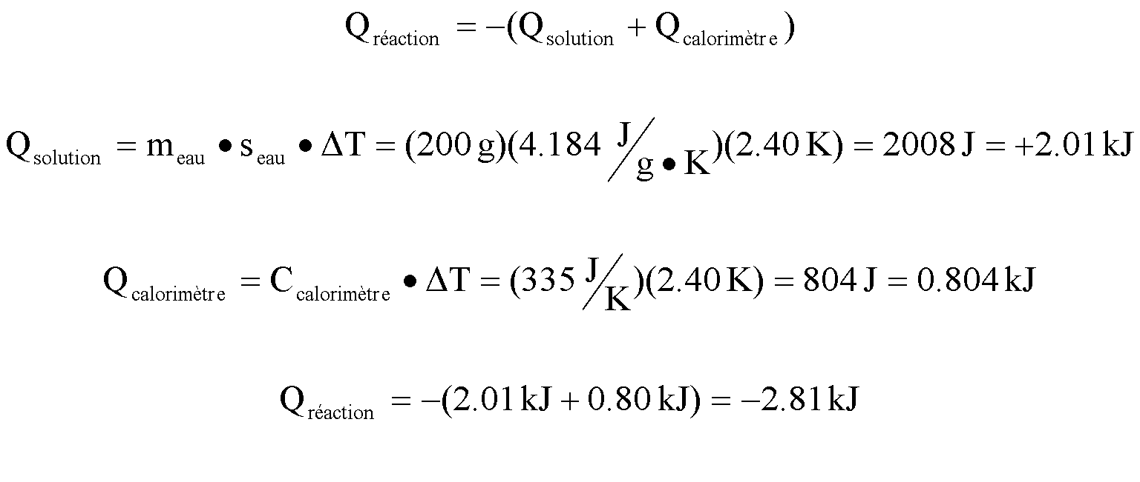
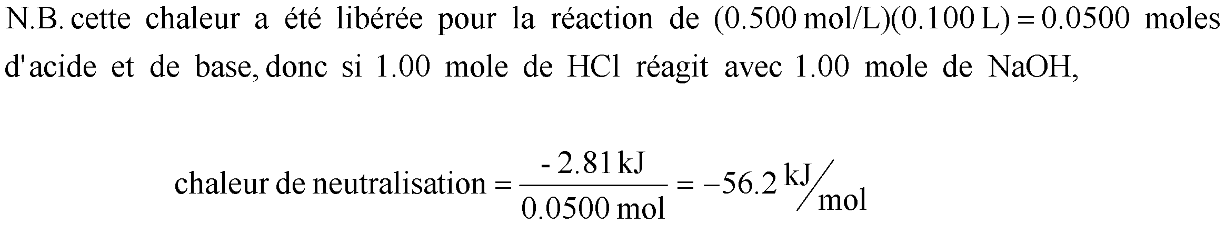
La calorimétrie à pression constante
Solution:

Slide 20
L’enthalpie standard de formation
on est seulement capable de mesurer des variations d’enthalpie, ΔH, et non pas des enthalpies absolues (i.e., H tout seul)
parce que nous sommes intéressés seulement à des variations d’enthalpie, on est libre de choisir n’importe quel point de référence (i.e., notre “zéro”)
arbitrairement, on a choisi de dire que l’enthalpie standard de formation, ΔΗ_{f}º, de tout élément dans sa forme allotropique la plus stable (i.e., leur état standard) est de zéro
ensuite, ΔΗ_{f}º pour toute autre substance est la quantité de chaleur produite ou absorbée quand une mole de cette substance est formée à partir de ces éléments dans leurs états standards à une pression de 1 atm

Slide 21
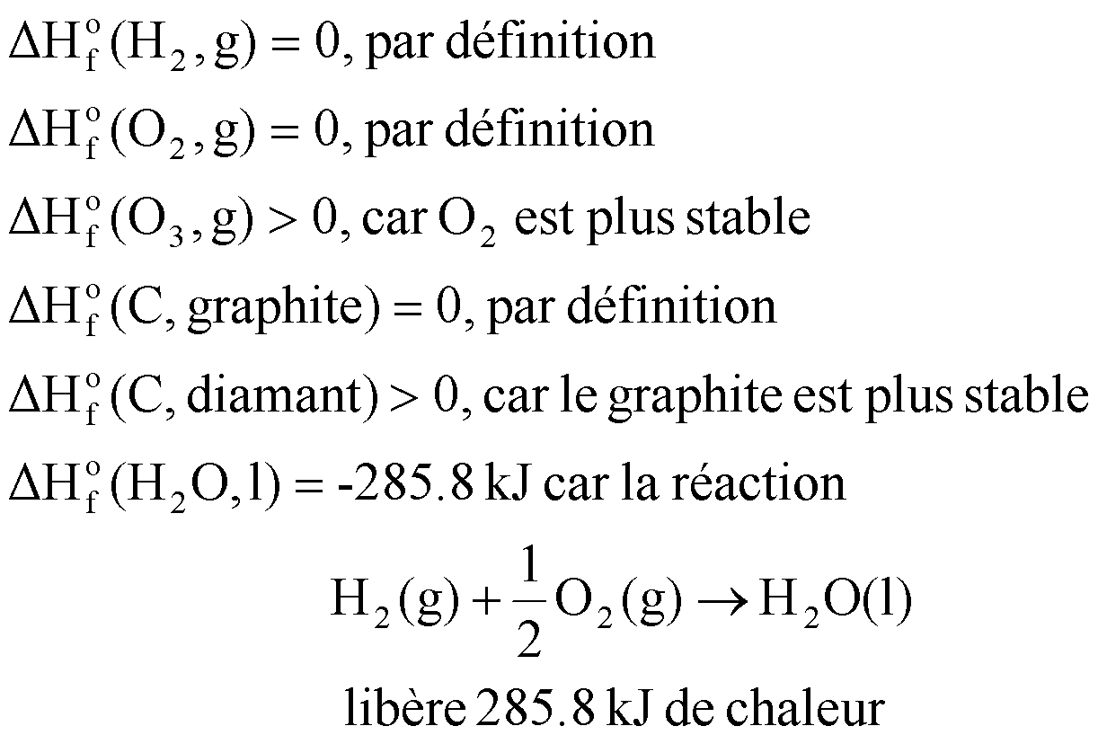
L’enthalpie standard de formation
quelques exemples:

Slide 22
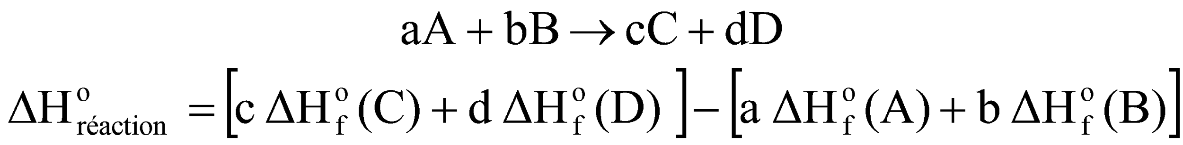
L’enthalpie standard de réaction
à l’aide des enthalpies standard de formation, ΔH_{f}º, on peut calculer l’enthalpie standard de réaction, ΔHº_{réaction}, i.e., l’enthalpie d’une réaction qui se produit sous une pression de 1 atm
ex.; pour la réaction
la formule générale est où m et n sont les coefficients stoechiométriques des réactifs et des produits

Slide 23
L’enthalphie standard de formation
Parfois, on peut déterminer ΔH_{f}º d’un composé en réagissant directement ses éléments dans leurs états standards
ex.; pour la réaction C(graphite) + O₂(g) CO₂(g) la réaction est totale et 393.5 kJ de chaleur sont libérés, donc par définition, ΔH_{f}º(CO₂, g) = -393.5 kJ
cependant, pour d’autres composés, il est plus difficile de trouver ΔH_{f}º car la synthèse directe du composé à partir de ses éléments dans leurs états standards est impossible ex.; la réaction C(graphite) + 2 H₂(g) CH₄(g) ne se produit pas

Slide 24
La loi de Hess
la loi de Hess: quand les réactifs sont transformés en produits, la variation d’enthalpie est la même, que la réaction ait lieu en une étape ou en plusieurs étapes
autrement dit, en autant que le point de départ (les réactifs) et le point final (les produits) soient les mêmes, la valeur de ΔH ne change pas avec la trajectoire choisie pour se rendre des réactifs aux produits
Notes:
‹#›

Slide 25
La loi de Hess
Exemple: Avec l’aide des équations thermochimiques suivantes, calculez l’enthalpie de formation du méthane
C(graphite) + O₂(g) CO₂(g) ΔHº_{réaction} = -393.5 kJ 2 H₂(g) + O₂(g) 2 H₂O(l) ΔHº_{réaction} = -571.6 kJ
CH₄(g) + 2 O₂(g) CO₂(g) + 2 H₂O(l) ΔHº_{réaction} = -890.4 kJ
Solution: Sommez les trois équation thermochimiques suivantes: C(graphite) + O₂(g) CO₂(g) ΔHº_{réaction} = -393.5 kJ 2 H₂(g) + O₂(g) 2 H₂O(l) ΔHº_{réaction} = -571.6 kJ CO₂(g) + 2 H₂O(l) CH₄(g) + 2 O₂(g) ΔHº_{réaction} = +890.4 kJ C(graphite) + 2 H₂(g) CH₄(g) ΔHº_{réaction} = -74.7 kJ donc ΔH_{f}º(CH₄, g) = -74.7 kJ

Slide 26
La thermodynamique
thermochimie: l’étude des échanges de chaleur dans les réactions chimiques
la thermochimie est une branche de la thermodynamique
thermodynamique: l’étude des transformations du point de vue des variations et des échanges d’énergie qui les accompagnent
on considère aussi le travail (et non pas juste la chaleur) dans la thermodynamique
Notes:
‹#›

Slide 27
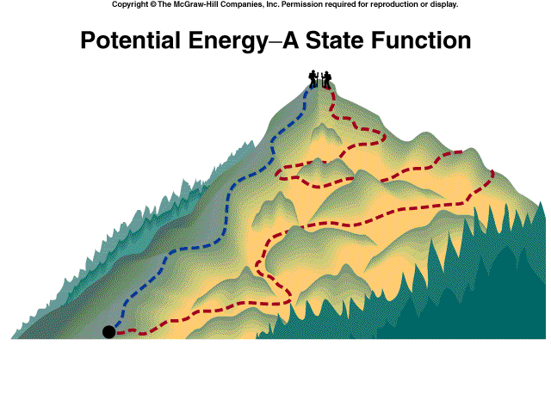
Fonctions d’état
l’état du système est défini par les valeurs de toutes les variables macroscopiques telles que la composition, la température, la pression, et le volume
une fonction d’état est une propriété du système qui est déterminée par l’état du système, indépendamment de la manière que le système a atteint son état
Notes:
‹#›

Slide 28
Fonctions d’état
eg.; qu’on refroidisse 1 L d’eau de 30ºC à 20ºC à 1 atm ou qu’on réchauffe 1 L d’eau de 10ºC à 20ºC à 1 atm, les deux échantillons d’eau auront la même pression, volume, température, masse, énergie, enthalpie, chaleur spécifique, etc., car ces propriétés sont des fonctions d’état
une équation d’état est une équation qui relie des fonctions d’état eg.; PV=nRT est une équation d’état car elle fixe la valeur de la quatrième fonction, si trois des quatre (P, V, n, T) sont connues
Notes:
‹#›

Slide 29
Le premier principe de la thermodynamique
le premier principe de la thermodynamique:
L’énergie peut être convertie d’une forme à une autre, mais elle ne peut être ni créée ni détruite.
le premier principe dit que la variation dans l’énergie interne du système (ΔU) est contrebalanceé par une variation de l’énergie de l’environnement afin que l’énergie de l’univers ne change pas
Notes:
‹#›

Slide 30
Le premier principe de la thermodynamique
on peut exprimer le premier principe mathématiquement
ΔU = Q + W
où Q est la chaleur transférée au système et W est le travail fait sur le système
si Q > 0, on a une transformation endothermique
si Q < 0, on a une transformation exothermique
si W > 0, un travail a été fait sur le système et l’énergie du système a augmenté
si W < 0, un travail a été fait par le système et l’énergie du système a diminué
Notes:
‹#›

Slide 31
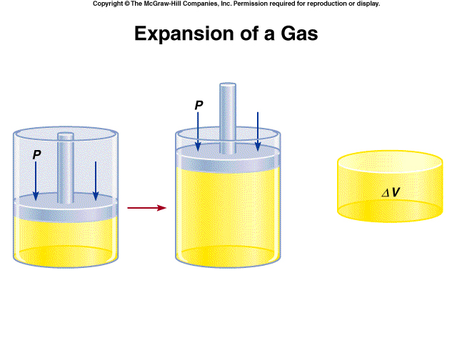
Le travail PV
on va considérer le travail électrique lorsqu’on étudiera l’électrochimie
pour le travail mécanique, le travail d’expansion (travail PV) d’un gaz sera surtout important W = -P ΔV
lors d’une compression (nécessite le calcul intégral) W = - nRT ln (V_{f}/V_{i})
Notes:
‹#›

Slide 32

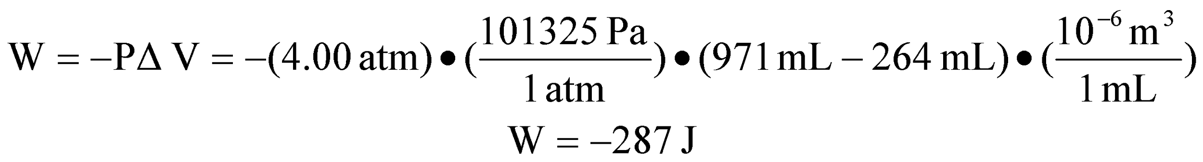
Le travail PV
Exemple: Le volume d’un gaz passe de 264 mL à 971 mL à température constante. Calculez le travail effectué (en joules) par le gaz s’il se dilate (a) dans le vide et (b) en opposition à une pression constante de 4.00 atm.
Solution: On doit travailler avec les unités SI: 1 atm = 101 325 Pa et 1 mL = 1 x 10⁻⁶ m³ (a) P = 0 donc W = 0 (b)
Notes:
‹#›

Slide 33
Le travail et la chaleur
dans ce dernier exemple, on voit que la valeur de W dépend de la trajectoire et n’est donc pas une fonction d’état
parce que ΔU = Q + W, qu’on sait que U est une fonction d’état et que W ne l’est pas, on sait que Q n’est pas une fonction d’état
    la valeur de W dépend de la trajectoire choisie, mais la valeur de ΔU est indépendante de la trajectoire, donc la valeur de Q doit aussi dépendre de la trajectoire choisie
Notes:
‹#›

Slide 34
Le travail et la chaleur
Exemple: Un gaz se dilate et effectue un travail PV égal à 279 J sur le milieu extérieur. En même temps, il absorbe 216 J de chaleur. Quelle est la variation dans l’énergie du système.
Solution: W = -279 J Q = +216 J ΔU = Q + W = +216 J + (-279 J) = -63 J
Notes:
‹#›

Slide 35
L’enthalpie et le premier principe de la thermodynamique
à volume constant, le travail PV est égal à zéro car ΔV = 0, donc ΔU = Q + W = Q
    pour toute réaction à volume constant, la valeur de Q nous donne ΔU
cependant, les réactions à pression constante sont d’un plus grand intérêt, et si un gaz est produit ou consommé, ΔV n’est pas négligeable ex.; lors de la réaction, 2 Na(s) + 2 H₂O(l) 2 NaOH(aq) + H₂(g) le H₂(g) doit faire du travail PV quand il doit repousser l’air pour entrer dans l’atmosphère
Notes:
‹#›

Slide 36
L’enthalpie et le premier principe de la thermodynamique
pour n’importe quelle réaction, ΔU = Q + W
pour une réaction à pression constante, ΔH = Q
donc pour une réaction à pression constante, ΔU = ΔH + W
si on considère seulement le travail PV à pression constante, i.e., W = -P ΔV ΔU = ΔH - P ΔV ou ΔH = ΔU + P ΔV
parce que U, P, et V sont des fonctions d’état, H est une fonction d’état aussi
Notes:
‹#›

Slide 37
L’enthalpie et le premier principe de la thermodynamique
si on dit que ΔV dépend seulement des variations dans le nombre de moles de gaz produites ou consommées (i.e., le volume des solides et liquides est négligeable en comparaison) ΔH = ΔU + PΔV = ΔU + Δ(PV)
faisant l’approximation que les gaz se comportent comme des gaz parfaits ΔH = ΔU + Δ(nRT)
car la température est constante: ΔH = ΔU + RTΔn où Δn = nombre de moles de produits gazeux - nombre de moles de réactifs gazeux et on utilise R = 8.3145 J/(K mol)
Notes:
‹#›

Slide 38
On veut chauffer de l’eau en faisant la combustion de l’éthane (C₂H₆) à 25.0◦C et une pression de 1.00 atm (N.B. la combustion est la réaction d’une substance avec le O₂(g) pour produire le CO₂(g) et le H₂O(l)). Toute la chaleur libérée par cette réaction rentre dans 2.000 kg d’eau pour augmenter sa température de 25.0◦C à 60.0◦C. Quel volume d’éthane (C₂H₆) doit on utiliser?
    ∆H◦f (C₂H₆, g) = −103.9 kJ mol⁻¹
    ∆H◦f (CO₂, g) = −393.5 kJ mol⁻¹
    ∆H◦f(H₂O, l) = −285.8 kJ mol⁻¹
    s (H₂O, l) = 4.184 J K⁻¹ g⁻¹

